Slide 1
Componentele unui ruter
Arhitectura unui ruter
Secvența de inițializare a unui ruter
Sistemul de operare
Configurări de bază

Slide 2
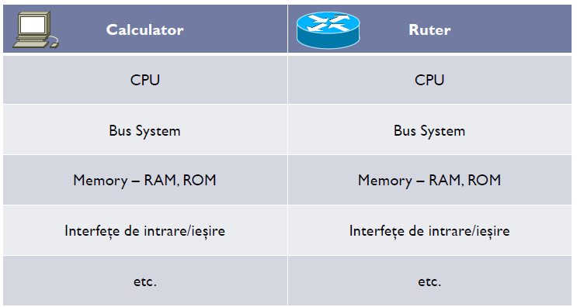
Calculator vs. Ruter

Slide 3
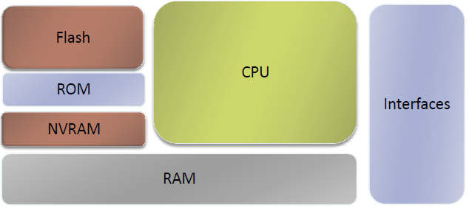
Componentele hardware ale unui ruter

Slide 4
Memoria Flash
- stochează imaginea sistemului de operare (Cisco IOS)
- poate fi:
integrată în ruter (frecvent DIMM; SIMM pentru arhitecturile mai vechi)
carduri PCMCIA
- memorie non-volatilă
timp de acces de ordinul 10⁻⁶ secunde
dimensiune de ordinul zecilor de MB

Slide 5
Memoria ROM
stochează testele hardware inițiale (POST – Power On Self Test
-conține imaginea unui sistem de operare minimal
- include driver pentru Ethernet
memorie non-volatilă
timp de acces de ordinul 10⁻⁹ secunde
dimensiune de ordinul zecilor de octeți

Slide 6
Memoria NVRAM
stochează configurația de pornire
- implementat folosind
cip dedicat
dispozitiv flash ce conține codul de pornire
- reține conținutul în cazul pierderii alimentării electrice
timp de acces de ordinul 10⁻⁷ secunde
dimensiune de ordinul zecilor de kB

Slide 7
Memoria RAM
Încarcă SO
Stochează tabela de rutare dinamică
Stochează configurația curentă
Stochează cozile de pachete IP pentru rutare
- conținutul se șterge în cazul pierderii alimentării electrice
timp de acces de ordinul 10⁻⁹ secunde
dimensiune de ordinul zecilor/sute de MB

Slide 8
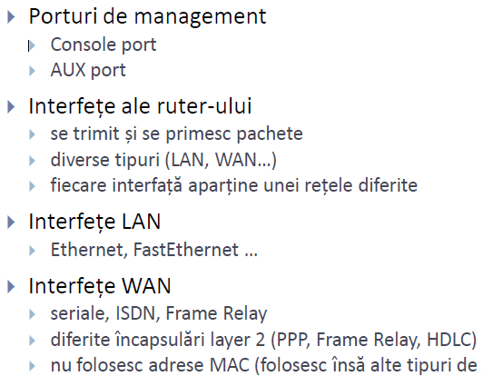
Interfețele unui ruter

Slide 9
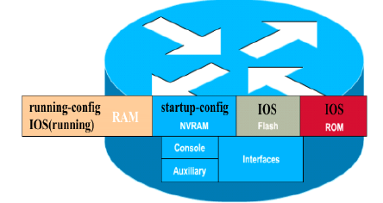
Sistemul de fișiere
Cisco Internetwork Operating System (IOS)
Fișiere de configurare
- configurația curentă (running-config)
- configurația permanentă (startup-config)

Slide 10
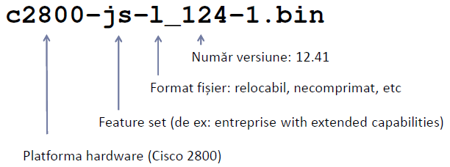
Sistemul de operare (convenții de denumire)
O imagine relocabilă este copiată din flash în RAM înainte
de a fi executată.
O imagine nerelocabilă se execută direct din flash.

Slide 11
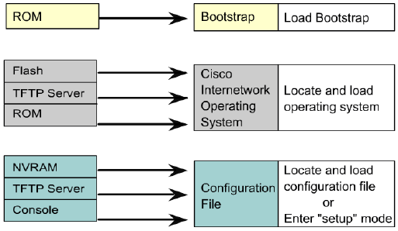
Secvența de pornire a ruterului
Se testează hardware-ul ruerului (POST).
Se identifică și se încarcă SO.
Se aplică instrucțiunile din fișierele de configurare.

Slide 12
Moduri de acces și de configurare la ruter
Modul User EXEC
permite interogarea stării ruterului
2. Modul Privileged EXEC
permite execuția comenzilor de modificare a configurației
3. Modul de configurare
permite configurarea generală (nume, oarole etc.)
configurare interfețe
configurare linii de consolă și UTY

Slide 13
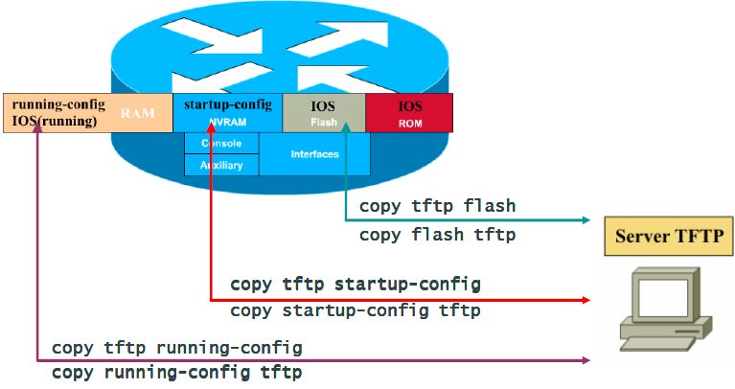
Comenzi de copiere a fișierelor de configurare

Slide 14
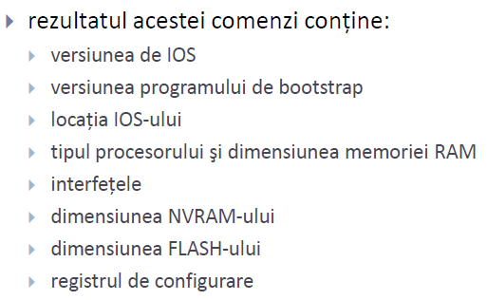
Comanda show version (sh ver)

Slide 15
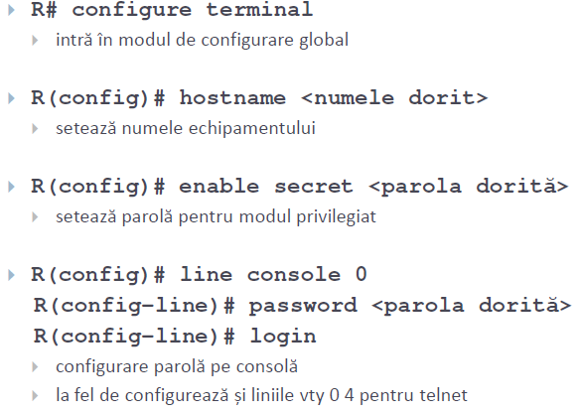
Cofigurarea numelui și a parolelor

Slide 16
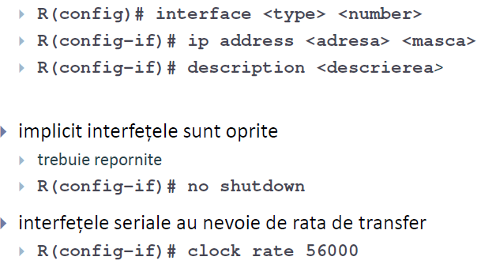
Cofigurarea unei interfețe

Slide 17
Comenzi de verificare a configurațiilor
R#show running-config
arată configurarea curentă a ruterului
R#show startup-config
afișează fișierul de configurare salvat în NVRAM
R#show ip route
afișează tabelui de rutare
R#show ip interfaces
afișează starea curentă detaliată a interfețelor
R#show ip interfaces brief
afișează starea curentă sumară a interfețelor

Slide 18
Alte comenzi utile
Comanda do
permite forțarea executării unei comenzi din oricare nivel de acces
la ruter. De exemplu, comanda ping de verificare a conectivității spre o
destinație anume, se poate da doar din nivelul exec (R#ping....).
Dacă suntem în modul configurare globală, comanda ping nu este
accesibilă (R(config#)ping....).
Comanda R#show startup-config
afișează fișierul de configurare salvat în NVRAM
Comanda R#show ip route
afișează tabelui de rutare
Comanda R#show ip interfaces
afișează starea curentă detaliată a interfețelor
Comanda R#show ip interfaces brief
afișează starea curentă sumară a interfețelor

